Slide 1
VIOLENZA DI GENERE E MALATTIA
  Dott.ssa Grazia Pennisi
  MMG ATS INSUBRIA

Slide 2

Nascita della OMS
L’OMS fondata il 22 luglio 1946 ed entrata in vigore il 7 aprile 1948 con sede a Ginevra è l’Agenzia delle Nazioni Unite specializzata per le questioni sanitarie, vi aderiscono 194 Stati Membri di tutto il mondo divisi in 6 regioni: (Europa, Americhe, Africa, Mediterraneo Orientale, Pacifico Occidentale e Sud-Est Asiatico).
L’Italia ha aderito ufficialmente in data 11 aprile 1947
Secondo OMS la salute è uno stato di totale benessere fisico, mentale e sociale e non semplicemente assenza di malattia.

Slide 3
L’OMS nel 2002 ha lanciato l’allarme sulla violenza di genere come fattore eziologico e di rischio in una serie di patologie di rilevanza per la popolazione femminile
Patologie ginecologiche
Patologie gastrointestinali
Patologie mentali
Patologie cardiovascolari

Slide 4
Violenza domestica e salute
Perché parlarne al personale sanitario
A livello mondiale si stima che la violenza di genere sia una causa di morte o di invalidità per le donne in età produttiva altrettanto grave del cancro e una causa di cattiva salute più importante degli effetti degli incidenti del traffico e della malaria combinati insieme.
OMS 1997

Slide 5
DATI ISTAT IN ITALIA
6.788.000 donne tra i 16- 70 sono vittime di una qualsiasi forma di violenza
Autori: 62,7% partner , ex partner, amici, parenti, colleghi o datori di lavoro, conoscenti ed infine sconosciuti
Milano e Roma le città peggiori
20,2% di queste donne ha subito violenza fisica
21% violenza sessuale
5,4% forme più gravi di violenza (stupri o tentati stupri)
16,1% stalking

Slide 6
Dai dati ISTAT emerge che tra il primo episodio di violenza e la denuncia trascorrono circa 10 anni
In questo arco di tempo le donne che subiscono cercano di uscire dal ciclo della violenza con le proprie forze rivolgendosi al servizio sanitario

Slide 7
CONVENZIONE DI INSTABUL
(11maggio 2011)
Prevenzione
Protezione e sostegno delle vittime
Punizione dei colpevoli
Politiche integrate

Slide 8
Decreto del Presidente del Consiglio dei Ministri
(24 novembre 2017)
Linee guida nazionali per le Aziende sanitarie e le Aziende ospedaliere in tema di soccorso e assistenza socio-sanitaria alle donne vittime di violenza

Slide 9
Violenza di Genere
Grave problema di violazione dei Diritti Umani
      Grave problema di Salute Pubblica a livello mondiale

Slide 10
Violenza e accessi delle donne in Pronto Soccorso nel triennio 2017-2019
Il Ministero della salute in collaborazione con l’Ufficio di Statistica ha arruolato 164 dipartimenti di emergenza del territorio nazionale
Scopo : analizzare gli accessi in pronto soccorso per approfondire la conoscenza del fenomeno
Dati: 19.166 (1.2 accessi pro capite)
Il numero pro capite di accessi (a prescindere dal trauma) per queste donne è superiore a 5 e nella classe di età 18-44 anni è superiore a 6

Slide 11
In generale le donne che subiscono violenza, rispetto alle donne che non hanno sperimentato la violenza, hanno condizioni di salute fisica e mentale peggiori, richiedono trattamenti sanitari più frequenti in media 5/6 volte ed hanno un rischio alto di suicidio.

Slide 12
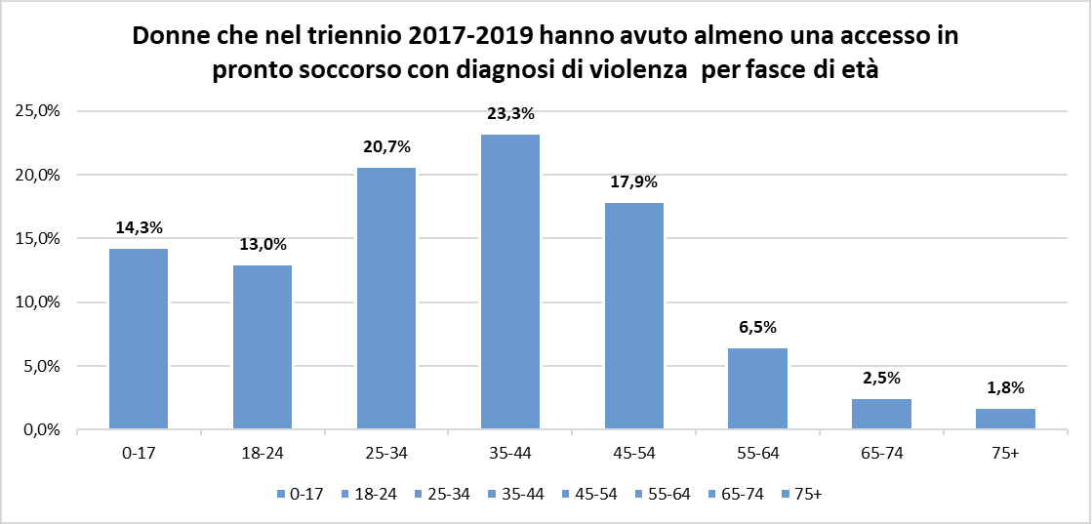
Violenza e accessi delle donne in Pronto Soccorso nel triennio 2017-2019
Ministero della salute - NSIS Sistema informativo per il monitoraggio delle prestazioni erogate nell'ambito dell'assistenza in emergenza-urgenza (flusso EMUR-Pronto Soccorso) DM 17 dicembre 2008 e ss.mm. (Anni 2017 - 2019)

Slide 13
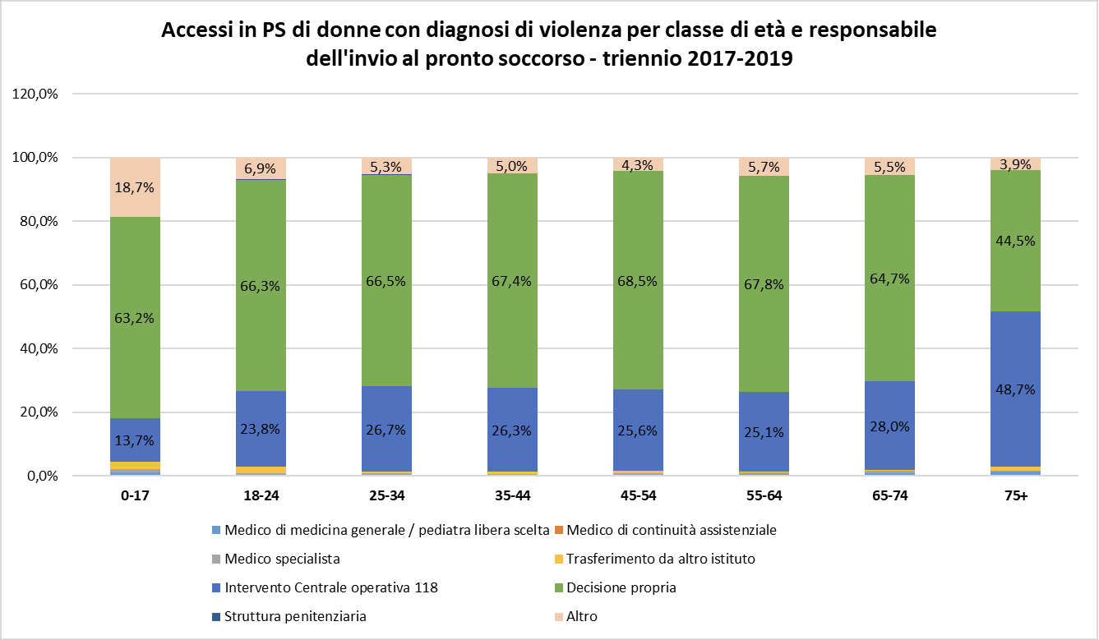
Ministero della salute - NSIS Sistema informativo per il monitoraggio delle prestazioni erogate nell'ambito dell'assistenza in emergenza-urgenza (flusso EMUR-Pronto Soccorso) DM 17 dicembre 2008 e ss.mm. (Anni 2017 - 2019

Slide 14
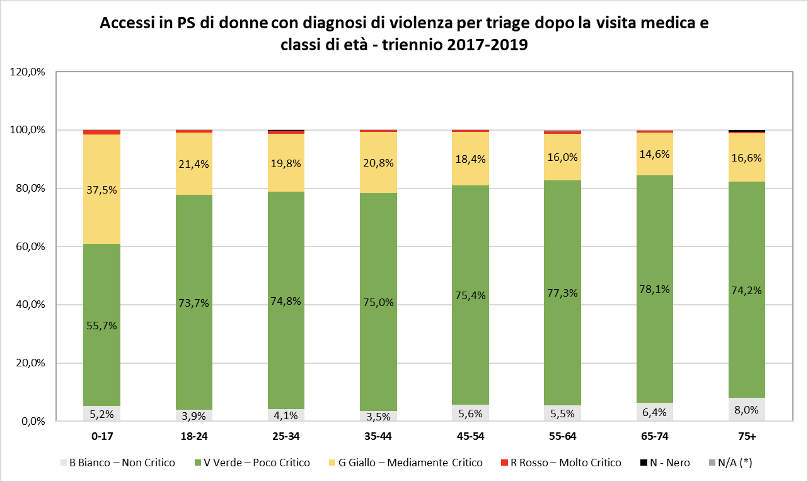
(*) accessi in cui la donna ha abbandonato il PS prima o durante la visita medica
Fonte: Ministero della salute - NSIS Sistema informativo per il monitoraggio delle prestazioni erogate nell'ambito dell'assistenza in emergenza-urgenza (flusso EMUR-Pronto Soccorso) DM 17 dicembre 2008 e ss.mm. (Anni 2017 - 2019)

Slide 15
Ogni MMG ha tra i suoi assistiti almeno 120 donne vittime di violenza domestica, di queste solo il 30% ne parla con il medico.
Convegno SIMG 2016 Parma

Slide 16
Violenza di Genere
Violenza manifesta o fisica
Violenza nascosta: psicologica
sessuale
economica
stalking
religiosa
Violenza assistita

Slide 17
Danni da aggressione
Le aggressioni frequenti causano gravi conseguenze psicologiche e psichiatriche:
stress-disturbi d’ansia;
depressione
depressione maggiore
disturbo post-traumatico da stress
Perdita di memoria, bassa concentrazione
le aree della memoria funzionano male in presenza di situazioni stressanti
Instabilità emotiva
Ripercussioni fisiche
insonnia, dolori muscolari ,disturbi digestivi, ipertensione, tachicardie ecc
Senso di smarrimento
Suicidio

Slide 18
Conseguenze fisiche della violenza
WHO 1996
Lesioni, ferite, fratture
Problemi ginecologici (vaginismo-dispareunia-dolore cronico pelvico)
Malattie sessualmente trasmissibili (profilassi post-esposizione per HIV da iniziare entro 1-4 ore e non oltre le 48 ore dall’evento)
Cefalea e rachialgia
Disturbi gastro-intestinali, s. da colon irritabile
Disturbi cardiovascolari: ipertensione arteriosa, infarto del miocardio
Disturbi respiratori (asma)
Comportamenti autolesivi
Dipendenza da sostanze psicoattive (droghe, alcool, farmaci)

Slide 19
Quanti sintomi non trovano una risposta
Colon irritabile interessa più le donne che gli uomini, 1/3 delle donne vittime di violenza soffre di colon irritabile
Emicrania
Dolore epigastrico
Fibromialgia
Dolori inspiegabili al basso ventre
Frequenti infezioni vie urinarie
Attacchi d’asma
Dolori cronici

Slide 20
Conseguenze psicologiche della violenza
WHO 1996
Scarsa stima di se
Ansia, attacchi di panico
Depressione
Comportamento suicidario
Disturbi del comportamento alimentare (bulimia-anoressia)
Disturbi del sonno
Disturbi ossessivi
PTSD
Autolesionismo
Abuso di alcool, farmaci e droghe

Slide 21
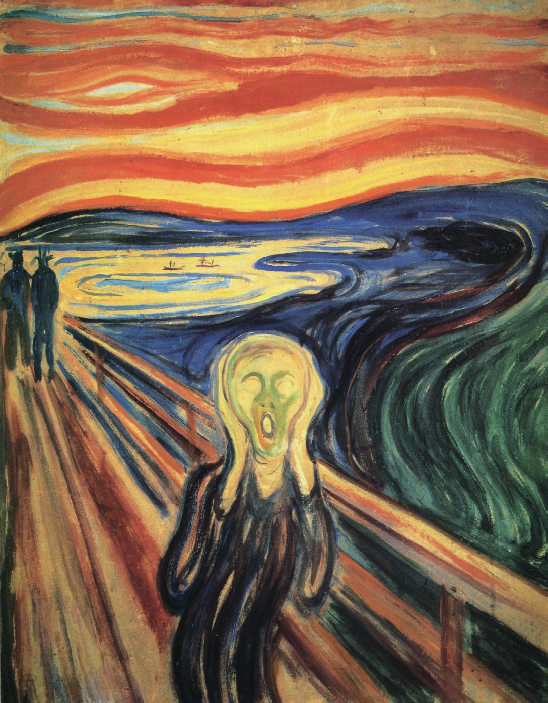
La depressione è la conseguenza psicologica più frequente, numerose ricerche mostrano che le donne maltrattate hanno un rischio di depressione 4/5 volte maggiore rispetto a chi non ha mai sperimentato la violenza

Slide 22
Semeiotica medica applicata alla violenza di genere
Rilievo e studio dei sintomi clinici e dei segni fisici ,funzionali e specialistici che orientano verso la diagnosi, ma quando persistono i sintomi e la diagnosi non correla, dobbiamo fare un salto di qualità introducendo la violenza di genere in diagnosi differenziale con le patologie più classiche.

Slide 23
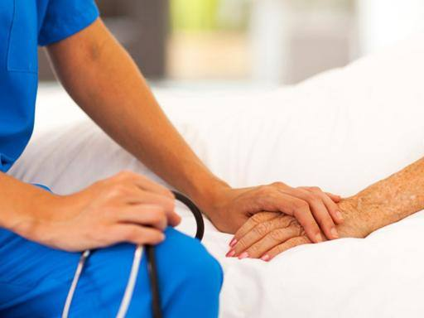
Svelare la violenza attraverso il Colloquio
Unico strumento che permette di fare diagnosi di violenza nascosta e assistita

Slide 24
Domande da fare
Mi sembra preoccupata, va tutto bene in famiglia?
Ha paura di qualcuno o di qualcosa?
Qualcuno le ha fatto del male?
Sente che il suo partner la maltratta?
Il suo partner le ha mai impedito di uscire da casa, vedere i suoi amici , di cercare un lavoro?
L’ha mai minacciata con un’arma?
A casa ci sono delle armi?
Fa uso di droghe o alcool?
L’ha mai colpita in gravidanza?

Slide 25
Cose da non fare o dire
Cosa ha fatto Lei per provocare la violenza?
Non giudicare le sue scelte e le sue azioni
Non sollecitare la donna a fare delle scelte, es: indurla a lasciarlo o/a denunciarlo
Non assumere atteggiamenti giudicanti
Non minimizzare la situazione di pericolo che la donna racconta

Slide 26
Ruolo del medico di medicina generale prevenzione ed emersione
I medici di medicina generale si trovano in una posizione ottimale per intercettare le donne che hanno o continuano a subire violenza. Il compito è quello di prevenire cioè svelare i sintomi per evitare che la donna si ammali e contemporaneamente far emergere il problema.
Conoscere
Colloquio
Scheda di rilevazione
Locandine
Far parte della RETE ANTIVIOLENZA di Como

Slide 27
La violenza di genere è un fenomeno complesso e richiede un intervento integrato di diverse figure professionali, sociali e sanitarie

Slide 28
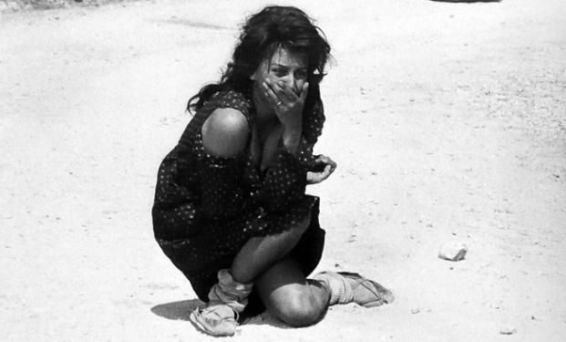
GRAZIE DELL’ATTENZIONE

